Slide 1
Delegering av läkemedelshantering
Utbildningsmaterial

Slide 2
Översikt
BAKGRUND
LÄKEMEDELSKUNSKAP
DISKUSSION & FRÅGOR
DELEGERING
PRAKTISK HANTERING
Notes:
Materialet är indelat i fem huvudområden:
Bakgrund: föreskriften, riktlinje för läkemedelshantering, begrepp inom läkemedelshantering, risker
Delegering: vad innebär det, skyldigheter, rättigheter
Läkemedelskunskap: genomgång av de läkemedel som är aktuella att hantera
Praktisk hantering: blanketten , dokumentation i Cosmic
Diskussion och frågor

Slide 3
Riktlinje för läkemedelshantering
BAKGRUND
Från 1 januari 2018 gäller en ny föreskrift för läkemedelshantering, Socialstyrelsens föreskrifter och allmänna råd om ordination och hantering av läkemedel i hälso- och sjukvården (HSLF-FS 2017:37). Nya riktlinjer för Region Kronoberg har tagits fram utifrån den nya föreskriften.
Du hittar riktlinjen på Vårdgivarwebben >>
Notes:
Ny föreskrift för läkemedelshantering (1/1 2018), ny riktlinje för läkemedelshantering i Region Kronoberg (feb 2018), avdelningens/klinikens ska ha en lokal rutin för läkemedelshantering
Samma regelverk öppen och slutenvård, det har i tidigare författningar varit en skillnad mellan öppen och sluten vård.
I öppen vård har det varit tillåtet att delegera läkemedelshantering till undersköterskor men inte i slutenvård.
Trots detta har tex att ge bedövning vid KAD utförts av undersköterskor i slutenvård för att få det praktiska arbetet att fungera.
Den nya lagstiftningen innebär att vi kan arbeta ”lagligt” och att vi kommer att utfärda skriftliga delegeringar till undersköterskor som praktiskt hanterar läkemedel.
Vad som kommer att delegeras kan variera utifrån vilken verksamhet det är. Vad som får delegeras beslutas av verksamhetschefen. Var delegeringen gäller beslutas också av verksamhetschef.
Avdelningschefen på varje enhet utser sjuksköterska som får delegera.
Utbildningen som vi har nu är samma för alla undersköterskor som är aktuella för att få delegering. Det kanske kan uppfattas av er som jobbat länge som väldigt basalt men det är viktigt att vi tar det från grunden eftersom alla nya som gamla ska ha en gemensam grund.
Det är viktigt att komma ihåg att den föreskriften ska inte användas för att lösa bristen på sjuksköterskor utan syftet är att följa gällande lagstiftning och höja kompetensen för de arbetsuppgifter som utförs.
Ha gärna ett utskrivet ex. av Läkemedelshantering Region Kronoberg

Slide 4
Begrepp inom läkemedelshantering
BAKGRUND
ORDINATION
IORDNINGSTÄLLANDE
ADMINISTRERA/
ÖVERLÄMNA
Notes:
Läkemedelsprocessen från ordination till patient har fått/tagit sitt läkemedel
Förklara begreppen, ordination, iordningställa, administrera/överlämna
Vem får gör vad?
Detta ingår också i läkemedelshantering: förvaring, rekvisition och kontroll, förskrivning
Förklara även begreppet - Generellt direktiv om läkemedelsbehandling

Slide 5
Läkemedelshantering - delegering
BAKGRUND
1
2
3
4
Undersköterska möter patienten och läkemedels-behovet framkommer.
Undersköterska samråder med sjuksköterska som gör en behovsbedömning.
Undersköterska överlämnar läkemedlet till patienten.
Undersköterska dokumenterar i datorn.
Notes:
Bilder som beskriver processen för ett läkemedel för en undersköterska som har delegering,
Enligt föreskriften får iordningställande och administrering/överlämnande av läkemedel delegeras. I Region Kronobergs riktlinje har vi mer tydligt definierat vilka uppgifter som får delegeras/ inte delegeras.
Att man dokumenterar när man administrerat/ överlämnar läkemedel kallas att man signerat uppgiften.

Slide 6
Risker vid läkemedelshantering
BAKGRUND
Störningar och distraktioner vid utförande
Välja fel läkemedel,
Att inte få läkemedel i rätt tid eller få fel dos
Förväxling av patienter
Brister i kommunikation
Medicinteknik – handhavandefel
Notes:
På Socialstyrelsens hemsida kan man läsa om Patientsäkerhet:
https://patientsakerhet.socialstyrelsen.se/risker/vardskadeomraden/lakemedelsrelaterade-skador
Var uppstår riskerna?
Läkemedelsbehandlingen följer patientens väg genom hälso- och sjukvården och riskerna ser olika ut beroende på vem patienten är och var patienten befinner sig, till exempel i en ambulans, på en slutenvårdsavdelning eller i hemsjukvården. Det finns även en risk när information ska överföras mellan vårdgivare.
Många delmoment
Läkemedelshantering omfattar alla de aktiviteter som ingår i patientens läkemedelsprocess och inkluderar både själva hanteringen av läkemedlet och informationsöverföringen, oavsett vem som hanterar läkemedlet. Läkemedelshanteringen omfattar ordination, rekvisition, förvaring, expediering, iordningställande, överlämnande och administrering av läkemedel. I processen ingår också att övervaka en patient som har fått ett läkemedel och följa upp en läkemedelsbehandling.

Slide 7
Översikt
BAKGRUND
LÄKEMEDELSKUNSKAP
DISKUSSION & FRÅGOR
DELEGERING
PRAKTISK HANTERING
Notes:
Avsnitt Delegering

Slide 8
Vad innebär delegering?
DELEGERING
Genom delegering lämnar en sjuksköterska över specifika uppgifter inom läkemedelshanteringen
Att få delegering innebär att du:
Tar över ansvaret för uppgiften att hantera läkemedel. Det är du som ser till att du ger:
rätt person (namn och personnummer)
rätt läkemedel (rätt läkemedelsform, rätt läkemedelsstyrka, och rätt antal)
rätt tidpunkt
rätt sätt
rätt dokumenterat
Notes:
Bild från Jobba säkert med läkemedel

Slide 9
Rättigheter och skyldigheter
DELEGERING
Ett beslut om delegering ska vara:
Skriftligt
Personligt
Tidsbestämt (ett beslut gäller i högst ett år, sedan måste det förnyas)
Du har ansvar för att signalera till din chef när delegeringen behöver förnyas. Att få delegering innebär både rättigheter och skyldigheter.
DINA RÄTTIGHETER
DINA SKYLDIGHETER
Notes:
Klicka på +, för att se rättigheter och skyldigheter

Slide 10
Rättigheter och skyldigheter
DELEGERING
Ett beslut om delegering ska vara:
Skriftligt
Personligt
Tidsbestämt (ett beslut gäller i högst ett år, sedan måste det förnyas)
Du har ansvar för att signalera till din chef när delegeringen behöver förnyas. Att få delegering innebär både rättigheter och skyldigheter.
DINA RÄTTIGHETER
Du ska få den information och undervisning du behöver för att känna dig trygg med att ge läkemedel.
Du kan tacka nej till en delegering om du inte känner dig säker på vad du ska göra.
Du har rätt att säga upp din delegering.
DINA SKYLDIGHETER
Notes:
Gå igenom rättigheter

Slide 11
Rättigheter och skyldigheter
DELEGERING
Ett beslut om delegering ska vara:
Skriftligt
Personligt
Tidsbestämt (ett beslut gäller i högst ett år, sedan måste det förnyas)
Du har ansvar för att signalera till din chef när delegeringen behöver förnyas. Att få delegering innebär både rättigheter och skyldigheter.
DINA RÄTTIGHETER
DINA SKYLDIGHETER
Du har själv ansvaret för hur du utför dina arbetsuppgifter.
Du har ansvar för att ge läkemedel på ett säkert sätt.
Du får bara göra de uppgifter som ingår i din delegering.
Du får inte låta någon utan delegering utföra dina uppgifter istället för dig.
Du måste rapportera om något har hänt som har gjort att du inte har kunnat ge läkemedlet på rätt sätt.
Du måste rapportera alla läkemedelsavvikelser.
Om du inte följer bestämmelserna kan delegeringen återkallas.
Notes:
Gå igenom skyldigheter

Slide 12
Uppgifter som kan delegeras Region Kronoberg
DELEGERING
Att iordningställa och administrera/överlämna ordinerat läkemedel:
bedövningsgel i samband med insättning och byte av urinvägskateter
läkemedel i samband med munvård
läkemedel i samband med såromläggning
rektala läkemedel för behandling av förstoppning och vid laxering
utvärtes läkemedel för ytanestesi (ex. Tapin, Emla, Xylocain)
Att administrera/överlämna iordningställda läkemedel
utvärtes läkemedel i form av krämer och salvor
inhalationer
Medicinsk gas
koppling och flödesinställning av_______________ (ange gas):
Notes:
Beskriver de uppgifter som generellt kan delegeras inom Region Kronoberg.
Inom vissa avdelningar/kliniker kan finnas annat som delegeras.
Ta upp om det är annat som kommer att delegeras inom kliniken/avdelningen/mottagningen
Vid undantag: Dialog med arbetsgrupp för läkemedelshantering/chefläkare

Slide 13
Uppgifter som inte behöver delegeras
DELEGERING
Det behövs ingen delegering i de fall sjuksköterska överlämnar läkemedel och undersköterska endast hjälper patient att inta sitt läkemedel, t.ex. i samband med matning.
Assistans/handräckning
Det är inte fråga om delegering om det gäller att vid enstaka tillfällen uppdra åt någon att utföra en uppgift i form av assistans eller handräckning. För att motta handräckning måste sjuksköterska/motsvarande först ha konstaterat att det är förenligt med god och säker vård. (SOSFS 1997.14)
Notes:
Se Läkemedelshantering Region Kronoberg, kap Delegering, s 33

Slide 14
Översikt
BAKGRUND
LÄKEMEDELSKUNSKAP
DISKUSSION & FRÅGOR
DELEGERING
PRAKTISK HANTERING
Notes:
Avsnitt läkemedelskunskap: lägg fokus på de läkemedel som ni på kliniken/avdelningen/mottagningen har delegerat till undersköterska att hantera
Tips att läsa mer om läkemedlen FASS.se (patientversion) eller 1177.se
Tänk på att gå igenom vad som är viktigt för undersköterskan att veta vid iordningställande och administrering av läkemedlet.

Slide 15
Hur verkar läkemedel?
LÄKEMEDELSKUNSKAP
Via munnen
För att ett läkemedel ska ge effekt i kroppen måste det först tas upp i blodet för att sedan föras ut i kroppen där det verkar. En del läkemedel sprids till hela kroppen medan andra bara verkar i vissa delar. Läkemedlet bryts sedan ned i levern. De flesta läkemedlen lämnar kroppen via njurarna med urinen, men en del lämnar med avföring, svett eller genom utandning.
Det finns olika sätt att ta läkemedel. Klicka på rutorna för att läsa mer…
På eller genom huden
I slidan eller ändtarmen
I ögon, öron och näsa
Via injektion och infusion
Via inhalation
Notes:
Bild från Jobba säkert med läkemedel

Slide 16
Hur verkar läkemedel?
LÄKEMEDELSKUNSKAP
Via munnen
För att ett läkemedel ska ge effekt i kroppen måste det först tas upp i blodet för att sedan föras ut i kroppen där det verkar. En del läkemedel sprids till hela kroppen medan andra bara verkar i vissa delar. Läkemedlet bryts sedan ned i levern. De flesta läkemedlen lämnar kroppen via njurarna med urinen, men en del lämnar med avföring, svett eller genom utandning.
Det finns olika sätt att ta läkemedel. Klicka på rutorna för att läsa mer…
En del läkemedel som tas via munnen ger lokal effekt i mun, svalg eller mag- och tarmkanalen, medan andra tas upp i blodet och sprids och verkar i kroppen.
På eller genom huden
I slidan eller ändtarmen
I ögon, öron och näsa
Via injektion och infusion
Via inhalation
Via inhalation
Notes:
Bild från Jobba säkert med läkemedel

Slide 17
Hur verkar läkemedel?
LÄKEMEDELSKUNSKAP
Via munnen
För att ett läkemedel ska ge effekt i kroppen måste det först tas upp i blodet för att sedan föras ut i kroppen där det verkar. En del läkemedel sprids till hela kroppen medan andra bara verkar i vissa delar. Läkemedlet bryts sedan ned i levern. De flesta läkemedlen lämnar kroppen via njurarna med urinen, men en del lämnar med avföring, svett eller genom utandning.
Det finns olika sätt att ta läkemedel. Klicka på rutorna för att läsa mer…
På eller genom huden
Krämer, salvor, lotioner och geler som stryks på huden har ofta en lokal effekt. Depotplåster innehåller läkemedel som tas upp genom huden och verkar i olika delar av kroppen under en längre tid. Smärtplåster och nikotinplåster är två exempel.
I slidan eller ändtarmen
I ögon, öron och näsa
Via injektion och infusion
Via inhalation
Notes:
Bild från Jobba säkert med läkemedel

Slide 18
Hur verkar läkemedel?
LÄKEMEDELSKUNSKAP
Via munnen
För att ett läkemedel ska ge effekt i kroppen måste det först tas upp i blodet för att sedan föras ut i kroppen där det verkar. En del läkemedel sprids till hela kroppen medan andra bara verkar i vissa delar. Läkemedlet bryts sedan ned i levern. De flesta läkemedlen lämnar kroppen via njurarna med urinen, men en del lämnar med avföring, svett eller genom utandning.
Det finns olika sätt att ta läkemedel. Klicka på rutorna för att läsa mer…
På eller genom huden
I slidan eller ändtarmen
Läkemedel som ges i slidan är gjorda för att verka lokalt, till exempel mot sköra slemhinnor eller mot svampinfektioner.
Suppositorier och klysma ges via ändtarmen. De kan både verka lokalt eller tas upp via tarmen och ge effekt i andra delar av kroppen.
I ögon, öron och näsa
Via injektion och infusion
Via inhalation
Via inhalation
Notes:
Bild från Jobba säkert med läkemedel

Slide 19
Hur verkar läkemedel?
LÄKEMEDELSKUNSKAP
Via munnen
För att ett läkemedel ska ge effekt i kroppen måste det först tas upp i blodet för att sedan föras ut i kroppen där det verkar. En del läkemedel sprids till hela kroppen medan andra bara verkar i vissa delar. Läkemedlet bryts sedan ned i levern. De flesta läkemedlen lämnar kroppen via njurarna med urinen, men en del lämnar med avföring, svett eller genom utandning.
Det finns olika sätt att ta läkemedel. Klicka på rutorna för att läsa mer…
På eller genom huden
I slidan eller ändtarmen
I ögon, öron och näsa
Ögon- och örondroppar verkar lokalt i ögat respektive hörselgången. Det är vanligt att äldre får ögondroppar mot högt ögontryck (glaukom). Nässpray verkar avsvällande vid nästäppa och allergi.
Via injektion och infusion
Via inhalation
Notes:
Bild från Jobba säkert med läkemedel

Slide 20
Hur verkar läkemedel?
LÄKEMEDELSKUNSKAP
Via munnen
För att ett läkemedel ska ge effekt i kroppen måste det först tas upp i blodet för att sedan föras ut i kroppen där det verkar. En del läkemedel sprids till hela kroppen medan andra bara verkar i vissa delar. Läkemedlet bryts sedan ned i levern. De flesta läkemedlen lämnar kroppen via njurarna med urinen, men en del lämnar med avföring, svett eller genom utandning.
Det finns olika sätt att ta läkemedel. Klicka på rutorna för att läsa mer…
På eller genom huden
I slidan eller ändtarmen
I ögon, öron och näsa
Via injektion och infusion
Injektioner och infusioner är ett sätt att tillföra läkemedel med hjälp av en nål direkt till en muskel (im), i underhudsfett (sc) eller i en blodåder (iv). Det gör att läkemedlet snabbt ger effekt och också att man kan styra läkemedlet mer noggrant. Insulin är ett exempel på läkemedel som måste injiceras.
Via inhalation
Via inhalation
Notes:
Bild från Jobba säkert med läkemedel

Slide 21
Hur verkar läkemedel?
LÄKEMEDELSKUNSKAP
Via munnen
För att ett läkemedel ska ge effekt i kroppen måste det först tas upp i blodet för att sedan föras ut i kroppen där det verkar. En del läkemedel sprids till hela kroppen medan andra bara verkar i vissa delar. Läkemedlet bryts sedan ned i levern. De flesta läkemedlen lämnar kroppen via njurarna med urinen, men en del lämnar med avföring, svett eller genom utandning.
Det finns olika sätt att ta läkemedel. Klicka på rutorna för att läsa mer…
På eller genom huden
I slidan eller ändtarmen
I ögon, öron och näsa
Via injektion och infusion
Via inhalation
Förutom att svälja läkemedel kan man också andas in (inhalera) dem. De vanligaste läkemedlen som inhaleras ger effekt i lungorna, till exempel mot astma och KOL (kronisk obstruktiv lungsjukdom).
Notes:
Bild från Jobba säkert med läkemedel

Slide 22
Olika former av läkemedel
LÄKEMEDELSKUNSKAP
Notes:
Bild från Jobba säkert med läkemedel
Nämn ev:
Smärtplåster – vid byte måste det gamla tas bort, eftersom det är läkemedel kvar. Uppmärksamma om det sitter flera smärtplåster på patienten.
Tabletter/kapslar – en del kan krossas, andra måste sväljas hela

Slide 23
Syrgas
LÄKEMEDELSKUNSKAP
Ordineras i L/min
Administreringssätt t.ex. grimma, öppen mask, sluten mask eller reservoarmask (traumamask)
Effekten utvärderas med saturation och/eller arteriell blodgas.
Byte av administreringssätt i samråd med sjuksköterska
Tillfälligt uppehåll t.ex. vid toalettbesök, undersökning?

Slide 24
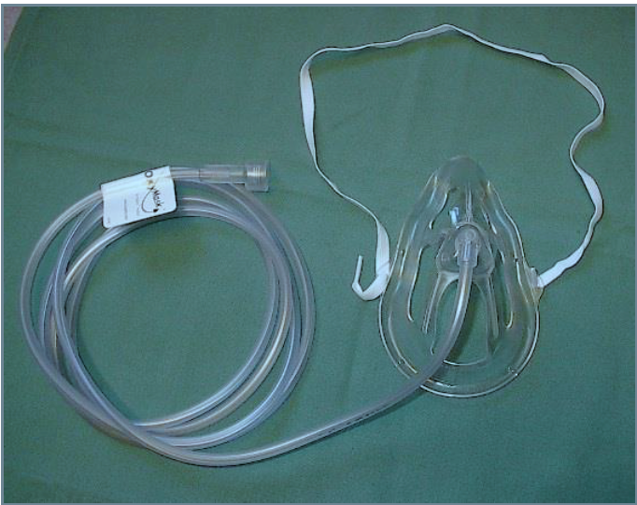
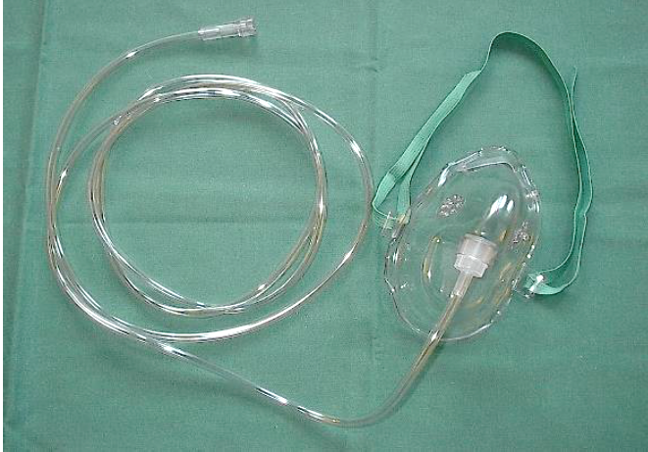
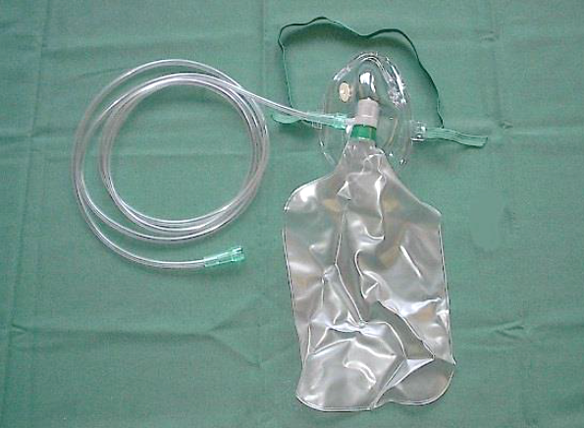
Grimma Max 4L/min
Öppen mask ”Oxymask” Max 15L/min
Sluten mask Ca 5-8L/min
Aldrig mindre än 5L/min pga risk för koldioxidretention
Reservoarmask Ca10-15L/min
Viktigt att reservoaren är fylld och inte sammanfallen
Notes:
Olika masker kan hantera olika flöden:
Grimma
Oxymask
Sluten mask (Hudson mask)
Reservoarmask

Slide 25
Syrgas - administrering
LÄKEMEDELSKUNSKAP
Gasflaska eller central anläggning
Central anläggning vanligast (via väggen)
Gasflaska oftast vid tillfällig användning t ex vid transport/undersökning
Förvissa dig inför transport att tillräcklig mängd gas finns kvar i flaskan.
Viktigt öppna avstängningsventil och ställa in flödesväljaren
Gasflaska får inte tömmas mer än till 5 Bar om flaskan saknar restgasventil
Gasflaska med inbyggd regulator och restgasventil
Notes:
Varför får den inte tömmas till lägre än 5 bar➔ Det ska vara ett litet övertryck kvar i flaskan för att förhindra att flaskan blir kontaminerad, när det är tryck kvar är det svårt att få in t.ex. vatten i flaskan.
Det sitter oftast en restgasventil på flaskorna vilket ska förhindra flaskan från att bli helt tömd.

Slide 26
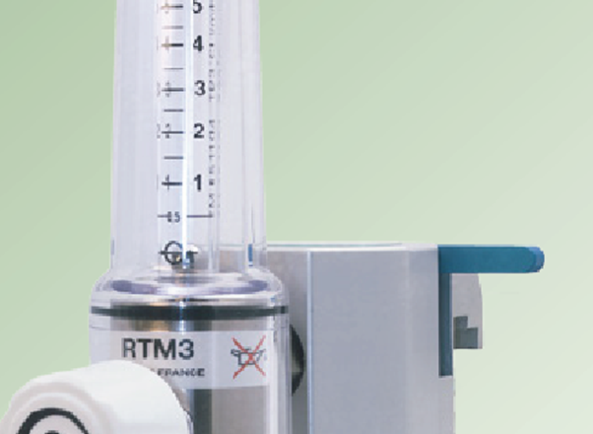
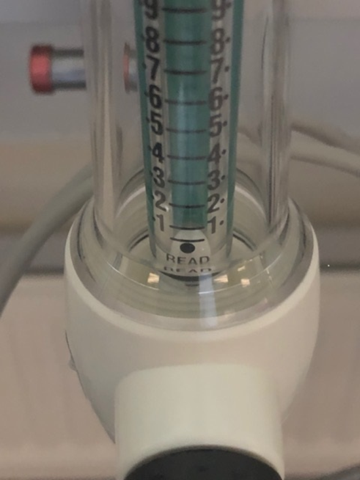
Syrgas - administrering
LÄKEMEDELSKUNSKAP
Hur ska den ordinerade mängden ställas in på flödesmätaren?
Avläsning vid den plana ytan på flytkroppen
Avläsning mitt
på kulan
Avläsning vid kulans övre kant
Notes:
Gå igenom de varianter som finns på er avdelningen och hur man läser av/ställer in:
Pilens spets, toppen på kulan, mitt på kulan eller i fasta steg.

Slide 27
Ingen eld utan syre
LÄKEMEDELSKUNSKAP
Lägg aldrig en grimma/mask med pågående syrgastillförsel direkt på kläder, sängkläder.
Stäng av syrgastillförseln när behandlingen är avslutad
En patient som får syrgasbehandling får använda hud- och läppsalva.
Vid brand ska nödavstängningsventiler för syrgas stängas och gasflaskor föras i säkerhet.
Notes:
Syrgas brinner inte men underhåller en brand som redan uppstått. Alla situationer som ökar risken för att brand uppstår ska undvikas.
Syrgas ansamlas i textilier, hår och skägg. Lägg aldrig en grimma/mask med pågående syrgastillförsel direkt på kläder, sängkläder.
Stäng av syrgastillförseln när behandlingen är avslutad
Att tända ett ljus i ett rum där syrgasbehandling har skett är inte farligt men att hantera eld i anslutning till anrikade textilier kan starta en brand som är mycket svårsläckt.
Man får aldrig smörja gängor eller kopplingar på syrgastub eller slangar med fett eller smörjolja eftersom fett i kontakt med syrgas vid högt tryck kan leda tillsjälvantändning.
En patient som får syrgasbehandling får använda hud- och läppsalva.
Vid brand ska nödavstängningsventiler för syrgas stängas och gasflaskor föras i säkerhet.
Utbildning medicinska gaser, hantering och säkerhet finns i TILDA – alla som hantera syrgas ska gå igenom den.

Slide 28
Instillagel/Xylocain gel
LÄKEMEDELSKUNSKAP
Instillagel/Xylocain gel
Används: Lokalbedövning vid kateterisering av urinblåsa
Innehåll Instillagel: lidokain +klorhexidin
Xylocain: lidokain
Riktlinje Kateterisering av urinblåsa >>
OBS! Om urinodling ska tas rekommenderas Xylocain gel (innehåller inte klorhexidin som kan påverka odlingen)
Dosering
Män
Använd två förpackningar med bedövningsmedel
Inverkningstid 2-3 min.
Bedöva i två omgångar, avvakta inverkningstid efter båda bedövningsomgångarna!
Använd penisklämma.
Kvinnor
Använd en förpackning med bedövningsmedel
Inverkningstid 2-3 min.
Notes:
Finns patienter som kan vara överkänsliga mot innehållet, kan leda till en anafylaxi.
Om urinodling ska tas rekommenderas Xylocain gel (innehåller inte klorhexidin som kan påverka odlingen)
Instillagel fp innehåller 11 ml
Xylocain fp innehåller 10 g

Slide 29
Munvård
LÄKEMEDELSKUNSKAP
Nystimex (nystatin) mixtur 100000 IE/ml
Användning: Mot svampinfektion i munnen
Dos: 1ml 4 gånger dagligen
Tänk på: Ska ges efter måltid och hållas kvar i munnen så länge som möjligt. Skaka flaskan innan användning.
Lidokain munhålepasta 5 %
Användning: Lokalbedövning av munslemhinna
Dos: liten mängd (ärta) i tunt lager
Xerodent sugtablett
Användning: Symtombehandling vid muntorrhet (salivstimulerande äppelsyra) och karies (natriumfluorid)
Dentan, Fludent sugtablett, lösning
Användning: Karies, innehåller fluor
Notes:
OBS! Många produkter vid munvård är inte klassade som läkemedel , därför tas de inte upp här.

Slide 30
Utvärtes läkemedel
LÄKEMEDELSKUNSKAP
Mildison, Hydrokortison (gr I) Emovat, (gr II) Ovixan, Betnovat (gr III)
Innehåller: Kortison
Användning: Behandling av eksem Tänk på: Smörj rikligt på eksemet
Canoderm, Propyderm, Propyless
Innehåller: mjukgörande ämne t.ex. karbamid, propylenglykol Användning: Mjukgörande behandling
Pevaryl
Innehåller: Svampmedel Användning: Lokalbehandling av svampinfektion
Cortimyk (gr I), Pevisone (gr II)
Innehåller: svampmedel + kortison Användning: Lokalbehandling av svampinfektion med inflammatoriskt inslag
Notes:
Rekommendation: Alla patienter med eksem ska använda mjukgörare.

Slide 31
Utvärtes läkemedel
LÄKEMEDELSKUNSKAP
Tapin, Emla (prilokain + lidokain), kräm och plåster
Användning: Lokalbedövande salva för hud i samband med t.ex. nålstick Dos: Kräm: Smörj i ett tjockt lager på det ställe som ska bedövas minst en timme före ingreppet
En vanlig dos för vuxna är en halv tub på 5 gram. Doseringen till barn beror på barnets ålder.
Plåster: Sätt plåstret på det ställe som ska bedövas minst en timme före ingreppet. Huden ska vara ren och torr när plåstret sätts på.
En vanlig dos för vuxna och barn över 12 år är ett eller flera plåster i minst en och högst fem timmar.
Doseringen till barn beror på barnets ålder.
Tänk på: Om krämen eller plåstret sitter på huden en till två timmar varar effekten cirka två timmar efter att läkemedlet tagits bort.
Det finns andra läkemedel som används på huden och som innehåller enbart lidokain. Exempel på läkemedel som innehåller lidokain är Xylocain.
Notes:
Läs gärna på 1177.se: https://www.1177.se/Kronoberg/Fakta-och-rad/Lakemedel-A-O/Lidokain-och-prilokain-/

Slide 32
Läkemedel mot förstoppning
LÄKEMEDELSKUNSKAP
Snabbverkande
Resulax (sorbitol) - mikrolavemang
Vid en tillfällig förstoppning bildas ofta en avföringspropp i ändtarmen. Läkemedlet mjukar upp den hårda avföringen och smörjer tarmens slemhinna. Även själva införandet av läkemedlet retar ändtarmen så att avföringen kommer igång.
Effekten kommer oftast efter 5-15 minuter.
Klyx (sorbitol + natriumdokusat) – rektallösning
Ökar vatteninnehållet och mjukgör avföringen
Effekten inträder ca 5-20 min efter applicering, bör hållas i rektum i minst 5 min före tarmtömning
Notes:
Snabbverkande laxantia (Reklistan 2019)

Slide 33
Läkemedel mot förstoppning
LÄKEMEDELSKUNSKAP
Volymökande
Bulkmedel:
Lunelax, Inolaxol - (fibrer), binder vatten
Ska inte användas vid opioidorsakad förstoppning
Försiktighet till äldre med dåligt vätskeintag
Osmotiskt verkande:
Laktulos – bryts ner i tarmen till ämnen som binder vatten
Movicol (makrogol) – binder vatten
Laxabon – används för tarmsköljning inför undersökning
Notes:
Volymökande (reklistan 2019):
Bulkmedel är olämpligt vid IBS enligt Rekommenderade läkemedel 2019

Slide 34
Läkemedel mot förstoppning
LÄKEMEDELSKUNSKAP
Tarmmotorikstimulerande
Cilaxoral
Läkemedlet ökar tarmrörelser så att tarminnehållet passerar snabbare.
Mindre mängd vatten sugs upp från tarminnehållet , när mer vätska stannar kvar i tarmen blir avföringen mjukare. Effekten kommer efter cirka tio timmar.
Notes:
Tarmmotorikstimulerande (reklistan 2019):
Cilaxoral (natriumpikosulfat), orala droppar
Vuxna vanligen 10 droppar till kvällen, max 20 droppar per dygn. Kan blandas med mat eller dryck.

Slide 35
Inhalationer
LÄKEMEDELSKUNSKAP
Luftrörsvidgande
Beta-2-stimulerare
Kortverkande, ex Buventol, Ventoline
Långverkande, ex Onbrez
Antikolinergika
Kortverkande ex. Atrovent,
Långverkande ex. Spiriva, Braltus
Inflammationsdämpande
Kortison
ex. Giona, Flutide, Pulmicort
Kombinationer
Beta-2-stimulerare + kortison
ex. Bufomix, Seretide
B-2-stimulerare + antikolinergika
Ex. Combivent
Finns även andra kombinationer se Rekommenderade läkemedel 2019 – Obstruktiva lungsjukdomar
Notes:
Orienterande bild:
Astma:
Grundbehandling kortison samt luftrörsvidgande vb.
Finns även kombinationsbehandling
KOL
Se triangeln i Läkemedel 2019

Slide 36
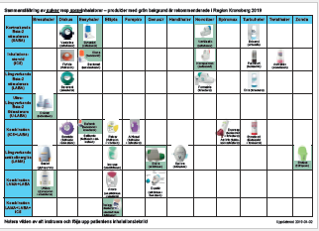
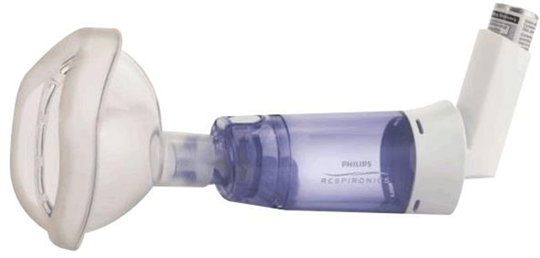
Inhalationer
LÄKEMEDELSKUNSKAP
Olika sätt att inhalera
Pulverinhalator
Sprayinhalator (+ spacer)
Via nebulisator
Inhalationsteknik
Mycket viktigt att utvärdera inhalationsteknik och effekt
Rapportera om det inte fungerar! Det finns alternativ
Notes:
Visa sammanställning över inhalatorer
Tips! http://www.medicininstruktioner.se/

Slide 37
Översikt
BAKGRUND
LÄKEMEDELSKUNSKAP
DISKUSSION & FRÅGOR
DELEGERING
PRAKTISK HANTERING
Notes:
Avsnitt praktisk hantering:
Gå gärna igenom några praktiska exempel från vardagen.

Slide 38
Hur arbetar vi praktiskt
PRAKTISK HANTERING
Notes:
Beskriv processen igen och vad som händer i de olika momenten.
Viktigt!
Sjuksköterska gör alltid behovsbedömning för läkemedel som är ordinerade vid behov eller enligt generellt direktiv innan iordningställande och administrering/överlämnande
Utförda moment ska dokumenteras (signeras) i Cosmic

Slide 39
Dokumentera i Cosmic – administrera utvärtes läkemedel
PRAKTISK HANTERING
Utdelningsvy i Cosmic:
Utdelningstillfälle – högerklicka – välj administrera
Notes:
Visa gärna live!
Förklara kort läkemedelslista och utdelningsvy i Cosmic

Slide 40
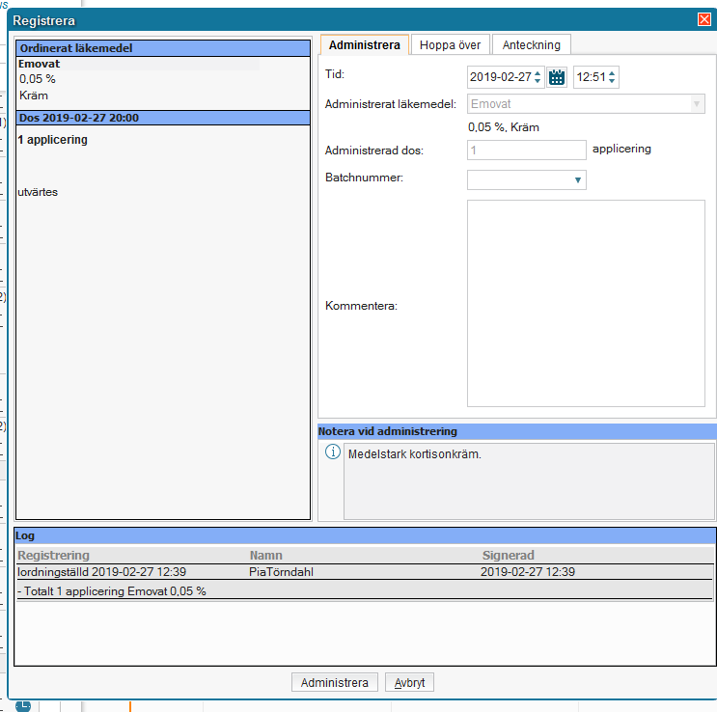
Dokumentera i Cosmic – administrera utvärtes läkemedel
PRAKTISK HANTERING
Registreringsdialog:
Tryck på administrera – dosen är signerad

Slide 41
Dokumentera i Cosmic – administrera Instillagel/Xylocain gel
Notes:
Signering av administrering av Instillagel/Xylocain gel får som undantag hanteras via generella direktiv i Cosmic.
Att kateter ska sättas är redan ”ordinerat”. Övriga momenten dokumenteras i journaltabell, men vilket läkemedel som är administrerat ska göras i läkemedelslistan i Cosmic.

Slide 42
Dokumentera i Cosmic – administrera Instillagel/Xylocain gel
Notes:
Visa hur det ser ut på utdelningsvyn när dosen är dokumenterad och signerad.

Slide 43
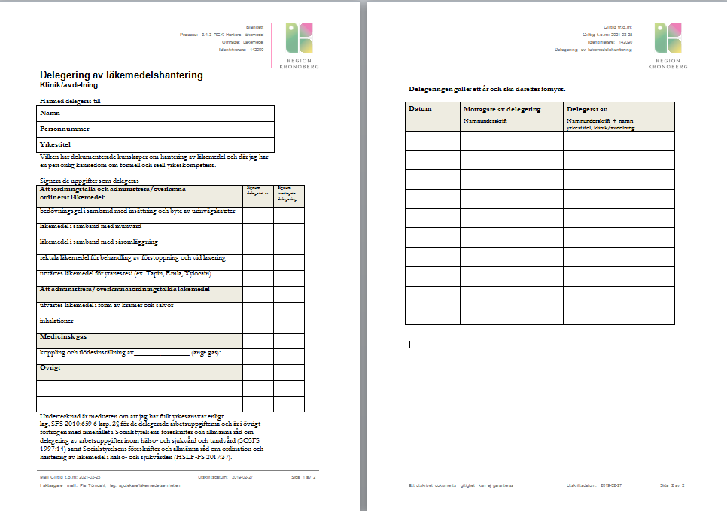
Innan start
PRAKTISK HANTERING
Utbildning
Delegeringsblanketten
Notes:
Berätta vad som händer efter genomgången utbildning-
Delegeringsblankett ska fyllas i
Att signera läkemedel finns upplagd som grundbehörighet för usk i Cosmic

Slide 44
Översikt
BAKGRUND
LÄKEMEDELSKUNSKAP
DISKUSSION & FRÅGOR
DELEGERING
PRAKTISK HANTERING

Slide 45
Diskussion och frågor

Slide 46
Översikt
BAKGRUND
LÄKEMEDELSKUNSKAP
DISKUSSION & FRÅGOR
DELEGERING
PRAKTISK HANTERING
Notes:
Om man vill gå tillbaka till något avsnitt – klicka på rubrikerna

